Slide 1
第3讲 基于互联网思维的商业模式

Slide 2
本章导读
“互联网+”企业四大落地系统（商业模式、管理模式、生产模式、营销模式）
其中最核心的就是商业模式的互联网化，即利用互联网精神（平等、开放、协作、分享）来颠覆和重构整个商业价值链。

Slide 3
商业模式
当今企业之间的竞争，不是产品的竞争，而是商业模式之间的竞争。
——彼得.德鲁克
商业模式是指一个完整的产品、服务和信息流体系，包括每一个参与者和其在其中起到的作用，以及每一个参与者的潜在利益和相应的收益来源和方式。
——泰莫斯定义
商业模式能让你全面实事求是地理解如何赚钱。
—— 《转型》拉姆.查兰

Slide 4
商业模式
商业模式创新是指企业价值创造提供基本逻辑的创新变化，它既可能包括多个商业模式构成要素的变化，也可能包括要素间关系或者动力机制的变化[。
通俗地说，商业模式创新就是指企业以新的有效方式赚钱。
商业模式是建立在社会生活模式的基础上的。社会交往方式变了，经济交换方式也必然随之改变。商业将跟随生活的步伐，实现互联网化。
Notes:
中国人的生活和社交方式已经被互联网彻底改变。
互联网形态的重心，已经正式从PC移到了移动互联网，可穿戴式设备也开始萌芽。

Slide 5
商业模式
商业模式是创造和传递客户价值以及公司价值的系统。包括四个环节：客户价值主张、盈利模式、关键资源、关键流程。
——克莱顿.克里斯 哈佛商学院教授
你能给客户带来什么价值？
给客户带来价值后你如何赚钱？
你有什么资源和能力实现前两点？
你如何实现前两点？

Slide 6
商业模式
商业模式具备三个特征：
必须能提供独特价值
必须难以模仿
必须可操作

Slide 7
六大商业模式
商业模式1—工具/内容+社区+电商
商业模式2—长尾型商业模式
商业模式3—平台型商业模式
商业模式4—免费商业模式
商业模式5—O2O模式
商业模式6—跨界融合

Slide 8
工具+社群+商业模式
微信最开始就是一个社交工具，先是通过各自工具属性/社交属性/价值内容的核心功能过滤到海量的目标用户。
加入了朋友圈点赞与评论等社区功能。
继而添加了微信支付、精选商品、电影票、手机话费充值等商业功能。
思考：工具、社群、商业模式三者内在的关联？
Notes:
工具如同一道锐利的刀锋，它能够满足用户的痛点需求，用来做流量的入口，但它无法有效沉淀粉丝用户。社群是关系属性，用来沉淀流量；商业是交易属性，用来变现流量价值。

Slide 9
思考：粉丝经济与社群经济的区别？

Slide 10
长尾型商业模式
长尾概念由克里斯·安德森提出，这个概念描述了媒体行业从面向大量用户销售少数拳头产品，到销售庞大数量的利基产品的转变，虽然每种利基产品相对而言只产生小额销售量。
但利基产品销售总额可以与传统面向大量用户销售少数拳头产品的销售模式媲美。
所以长尾模式需要低库存成本和强大的平台，并使得利基产品对于兴趣买家来说容易获得。

Slide 11
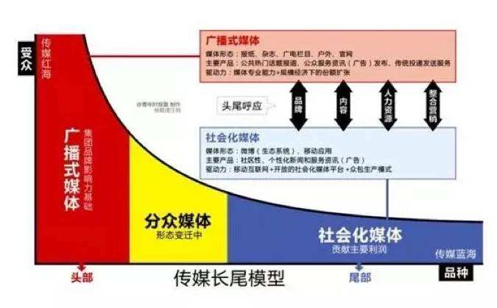
长尾型商业模式

Slide 12
长尾型商业模式
案例——ZARA
快速时尚：快速、少量、多款
通过C2B实现大规模个性化定制，核心是“多款少量”。

Slide 13
跨界商业模式
如果银行不改变，那我们就改变银行。
——马云
余额宝推出半年规模就接近3000个亿。
不管你们是做哪个行业的，真正对你们构成最大威胁的对手一定不是现在行业内的对手，而是那些行业之外你看不到的竞争对手。
——互联网预言帝 凯文·凯利

Slide 14
跨界商业模式
雕爷不仅做了牛腩，还做了烤串、下午茶、煎饼，还进军了美甲
小米做了手机，做了电视，做了农业，还要做汽车、智能家居。
思考：互联网为什么能够如此迅速的颠覆传统行业呢？

Slide 15
互联网颠覆实质上就是利用高效率来整合低效率，对传统产业核心要素的再分配，也是生产关系的重构，并以此来提升整体系统效率。
互联网企业通过减少中间环节，减少所有渠道不必要的损耗，减少产品从生产到进入用户手中所需要经历的环节来提高效率，降低成本。
因此，对于互联网企业来说，只要抓住传统行业价值链条当中的低效或高利润环节，利用互联网工具和互联网思维，重新构建商业价值链就有机会获得成功。

Slide 16
免费商业模式
互联网行业从来不打价格战，它们一上来就免费。传统企业向互联网转型，必须要深刻理解这个“免费”背后的商业逻辑的精髓到底是什么。
——小米科技董事长 雷军
思考：“免费”背后的商业逻辑的精髓到底是什么？
Notes:
“互联网+”时代是一个“信息过剩”的时代，也是一个“注意力稀缺”的时代，怎样在“无限的信息中”获取“有限的注意力”，便成为“互联网+”时代的核心命题。注意力稀缺导致众多互联网创业者们开始想尽办法去争夺注意力资源，而互联网产品最重要的就是流量，有了流量才能够以此为基础构建自已的商业模式，所以说互联网经济就是以吸引大众注意力为基础，去创造价值，然后转化成赢利。

Slide 17
免费商业模式
克里斯·安德森在《免费：商业的未来》中归纳基于核心服务完全免费的商业模式:
一是直接交叉补贴
二是第三方市场
三是免费加收费
四是纯免费

Slide 18
免费商业模式
360的免费模式：第三方市场

Slide 19
免费商业模式
QQ的免费模式：基础服务免费+增值服务收费

Slide 20
免费商业模式
小米的免费模式：硬件免费+增值收费
“电视不要钱”？——“沙发购”
用户最低只需预付3999元，可获得市场上售价为3999元的最新创维42英寸全高清LED智能电视一台，所预付金额可全部用于消费“沙发购”的商品，如日化、视频等其他商品。

Slide 21
免费商业模式
尚品宅配
家具行业的免费模式
上门量尺寸免费，不用缴纳定金
做方案免费，业主进店看方案之前也不用交定金
修改方案也免费
非标准化的设计，通过过软件标准化
把低频次的家具购买，编程高频次的需求沟通
如何支撑免费思维？
Notes:
产品客单价很高。毛利润在4成以上。
成熟的运营体系。
快速的人才培养机制，通过母公司（园方软件）培养优秀人才。

Slide 22
O2O商业模式
O2O狭义来理解就是线上交易、线下体验消费的商务模式，主要包括四种模式：
线上交易到线下消费体验，用户在线上购买或预订服务，再到线下商户实地享受服务。
E.g.携程网线上预订酒店，线下入住。
E.g.手机下载优惠券，实体饭店进行消费。
线下营销到线上交易，用户通过线下实体店体验并选好商品，然后通过线上下单来购买商品。
E.g.扫描带有二维码的宣传标识，进入电视功能平台买单。
Notes:
2012年9月，腾讯CEO马化腾在互联网大会上的演讲中提到，移动互联网的地理位置信息带来了一个崭新的机遇，这个机遇就是O2O，二维码是线上和线下的关键入口，将后端蕴藏的丰富资源带到前端，O2O和二维码是移动开发者应该具备的基础能力。

Slide 23
O2O商业模式
线下营销到线上交易，再到线下消费体验
线下看到海报，扫描二维码，线上完成身份认证与交易，然后用户去线下商户完成消费体验。
E.G.用户在地铁口看到餐厅二维码广告，扫描后可以实时预定座位，获取折扣，然后到餐厅进行消费。
线上交易到线下消费体验，再到线上消费体验
E.g.会展、交友、培训沙龙等，线上报名参与主题活动，线下现场体验，再到线上分享体验。
Notes:
2012年9月，腾讯CEO马化腾在互联网大会上的演讲中提到，移动互联网的地理位置信息带来了一个崭新的机遇，这个机遇就是O2O，二维码是线上和线下的关键入口，将后端蕴藏的丰富资源带到前端，O2O和二维码是移动开发者应该具备的基础能力。

Slide 24
O2O商业模式
O2O的核心价值是充分利用线上与线下渠道各自优势，让顾客实现全渠道购物。
——1号店联合董事长于刚
线上的价值就是方便、随时随地，并且品类丰富，不受时间、空间和货架的限制。
线下的价值在于商品看得见摸得着，且即时可得。
O2O应该把两个渠道的价值和优势无缝对接起来，让顾客觉得每个渠道都有价值。

Slide 25
平台商业模式
平台是什么？
快速配置资源的框架，形成生态圈。
平台两大特性：开放，资源
迈克尔.A.库斯玛诺（麻省理工）对平台的定义：
首先要有被众多公司应用的基础技术或产品（服务）
其次要将众多参与方汇集到一个共同的目的
通过更多用户、更多补充的产品使得其价值呈几何技术增长。
Notes:
，原因有：第一，这个平台是开放的，可以整合全球的各种资源；第二，这个平台可以让所有的用户参与进来，实现企业和用户之间的零距离。
但是对于传统企业而言，不要轻易尝试做平台，尤其是中小企业不应该一味地追求大而全、做大平台，而是应该集中自己的优势资源，发现自身产品或服务的独特性，瞄住精准的目标用户，发掘出用户的痛点，设计好针对用户痛点的极致产品，围绕产品打造核心用户群，并以此为据点快速地打造一个品牌。

Slide 26
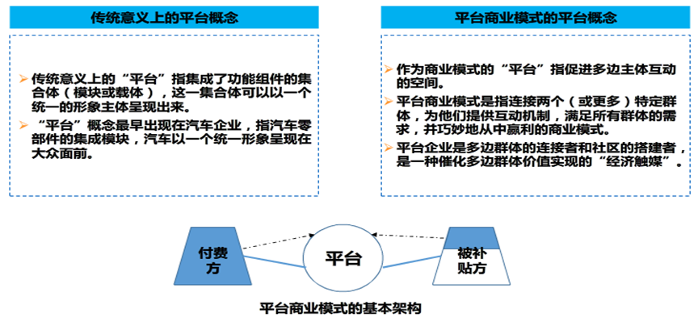
平台商业模式

Slide 27
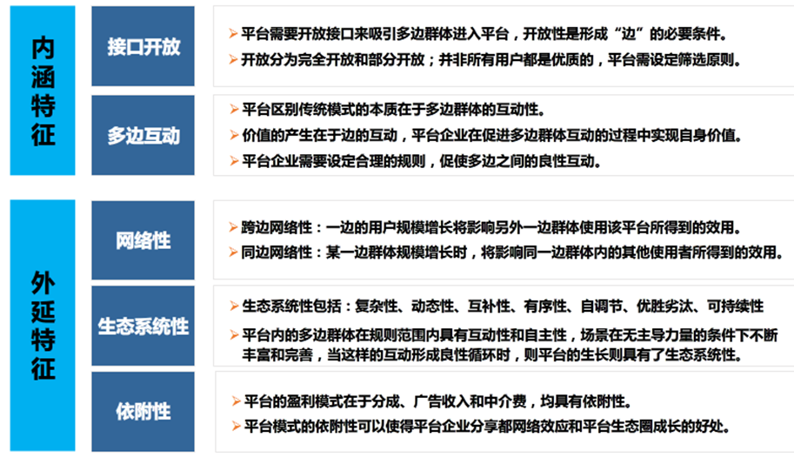
平台商业模式

Slide 28
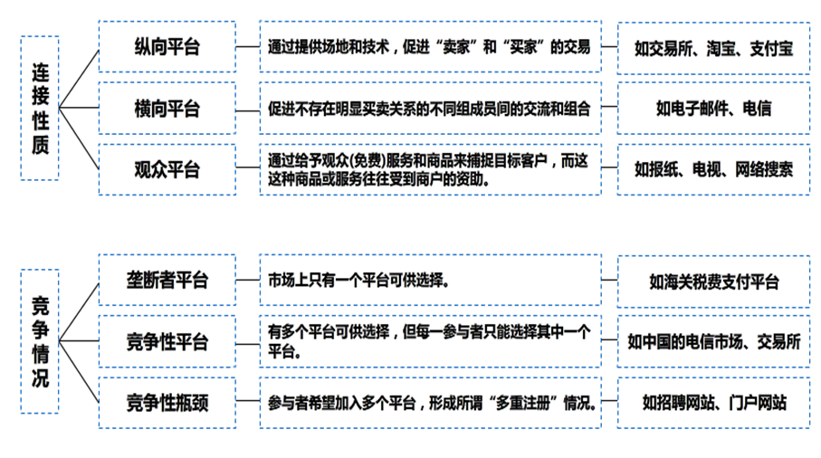
平台商业模式

Slide 29
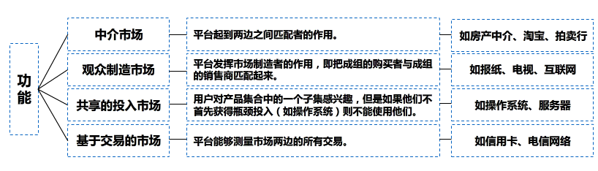
平台商业模式

Slide 30
平台商业模式
平台型商业模式的核心是打造足够大的平台，产品更为多元化和多样化，更加重视用户体验和产品的闭环设计。
平台模式的精髓，在于打造一个多方共赢互利的生态圈。
利用互联网平台，企业可以放大。
——张瑞敏
思考：什么样的企业适合做平台？

Slide 31
淘宝
信息交互平台
支付平台
配送平台

Slide 32
















从百度开始诞生了许多平台类的商业模式
门户
客户端
搜索引擎
社交网络
电子商务
微博/360
移动终端
非平台—独立商业模式
门户生态圈:
广告,邮箱
门户逐渐重视垂直,并进入了游戏领域
客户端: 讯雷,暴风,PPS
什么是平台
流量入口
在平台的基础上能够建立很多新的商业模式
腾 讯
腾讯—覆盖整条产业链的平台，以前封闭，现慢慢开放
Notes:
32

Slide 33
百度平台现状---冯唐易老，李广难封
在百度平台上诞生了一批
垂直应用/门户-----音乐/游戏/视频/去哪儿/安居客/分类信息等
广告联盟
这些新模式的核心竞争力：SEO(Search Engine Optimization)+SEM
新模式的搜索引擎流量占比？
携程，Elong (45%的1/3), 易车（30%），搜房（20%），去哪儿（40%）
当当（不到20%），淘宝（0），优酷，金融界，网络游戏（线上与地面推广）
58同城，赶集网，大众点评，齐家
谁真正跑了出来？
流量占比低的：除了品牌，很多核心竞争力在线下
流量占比高的： 40，50的同志们还在挣扎当中

Slide 34
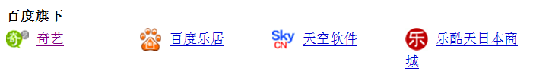




形成百度平台格局的原因
视频
房产服务
软件
电子商务
几乎所有赚钱的垂直应用都由自己来做
做不了的垂直领域进行战略投资，同时签署两张合同，所有投资的钱转成广告框架协议
随时涨价SEM（Search Engine Marketing，随时调整搜索方式和权重，用你想象不到的方式来收费（品牌专区：当当，京东）
今年所有的大客户先签框架，预付费，价格策略本月制定
音乐
支付
电子商务
今年40，50们的日子将会更加水深火热
该怎么与坏人共存：
利用新媒介新平台，利用搜索以外方式来增加消费者品牌
建立线下核心竞争力（电子商务/团购）
史上最不靠谱平台

Slide 35



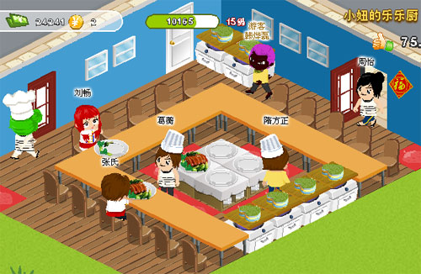
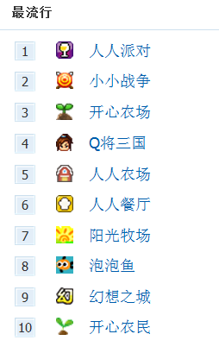

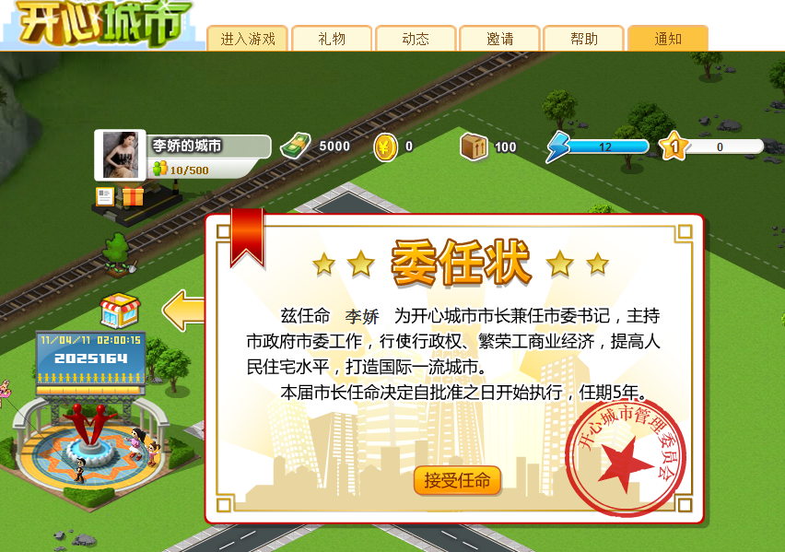
社交网络平台---也无风雨也无晴
除了社交游戏外，没有孕育出新的平台价值和生态
不算好人（参考社交类游戏排行）

Slide 36
淘宝---为人民服务
淘宝数据：
3.5亿注册用户
320万买家
日均6000万UV
人均PV20
日发出700万件包裹
整站UV购买转化率10%以上，大店2%（独立B2C2%）
广告收入35亿
交易量4000亿（实际估计3000亿）
大店广告投入5%（独立B2C 20%以上）
ROI符合毛利率（独立B2C ROI 1:2以下）
淘宝的广告交易规模多大？10%的交易额？
广告越来越贵
价值观
不做垂直生意
不投资商家
广告资源不买断
出淘的卖家没有追杀
为了300万从来不付费的小卖家有尊严的活着

Slide 37
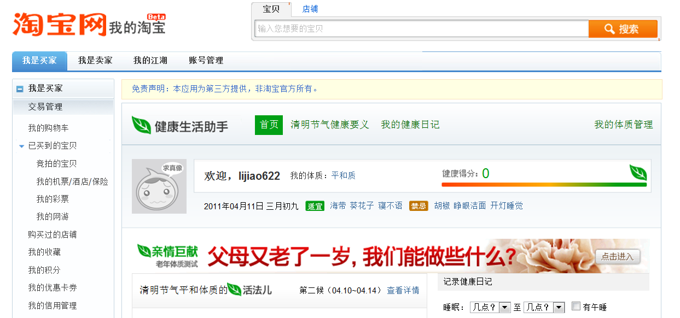
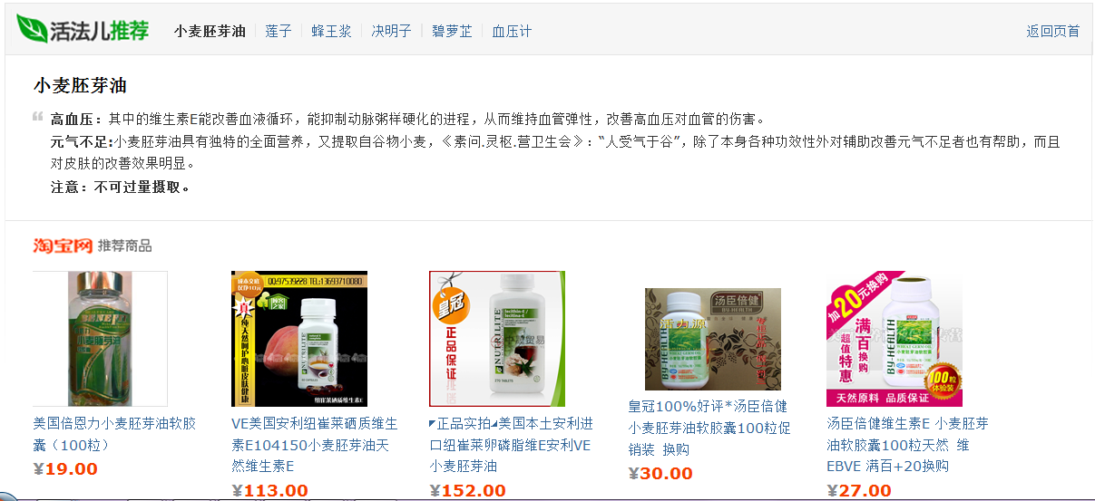
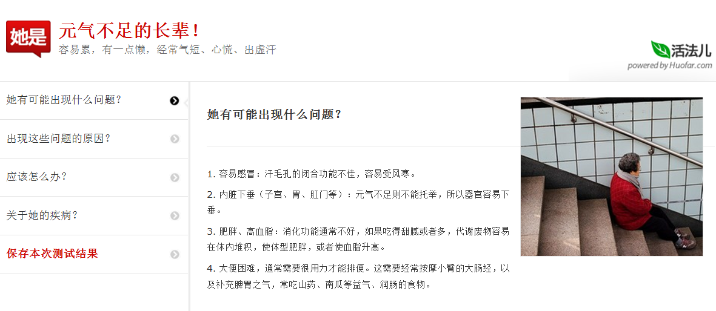
淘宝---开放平台的先锋
买家平台和应用：
今年开始开放
模式：信息---搜索---匹配---推荐；7月开始CPS(Cost Per Sale)广告，3/7分成
活法儿/丫丫网
买家首页显示应用
开始测试
测试结果
推荐商品

Slide 38


淘宝---开放平台的先锋
卖家平台和应用
模式：
广告，ERP,CRM，促销，分销，网店运营各种相关
向商家收费
百万伙伴到千万伙伴
淘宝百万俱乐部成员
无线开放平台
同行客/淘淘镜
淘宝：好人，也许会一如既往。。

Slide 39
其他平台—机会与挑战并存
微博
1亿以上用户，人均50个粉丝
新媒介的红利期，20%的返粉绿，@的魅力，1/10000到1/1000粉丝数的转发率
微博营销公司，很高的电子商务ROI
新浪的态度：1万以上用户，20%以上活跃率的应用就投资
新浪会是个好人吗？不知道，拭目以待
360—舍我其谁
超过10万用户以上的小软件就收购，否则做个一样的并将该软件拉出下载推荐
下一个更百度的百度即将闪亮登场
移动终端
会是个新的媒介或平台吗？
谷歌和苹果有自己企业的理想，价值和道德观吗？

Slide 40
新应用/商业模式的出路
围着百度不如围着淘宝
增强线下的核心竞争力
大胆尝试任何会增加消费者品牌的招数
唉,中国的平台们….
曾经有一个个”开放“的平台们摆在我的面前，我每次都过分珍惜，如果老天能够再给
我一次机会从头再来，我一定会对他们说“我恨你（没有价值观与正直的理想）”，
如果非要给这三个字加上个期限，
我希望是一万年。。。

